Slide 1
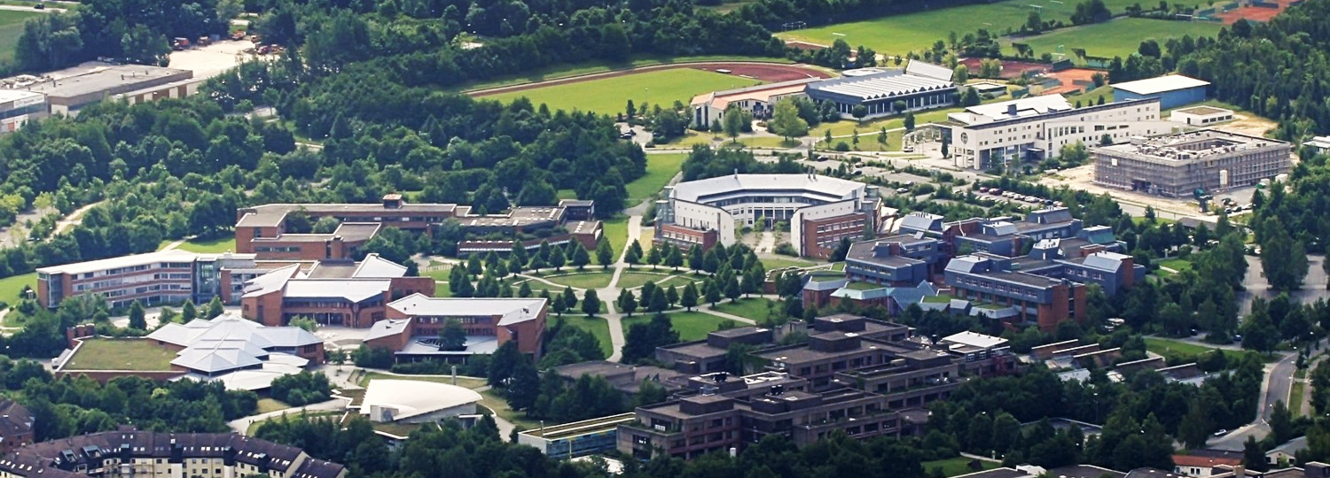
Extracting Process Models from
Online Recipe Databases
ANGEWANDTE INFORMATIK IV
UNIVERSITÄT BAYREUTH
Master Projekt
Michael Bösch, Dominik Zehrer,
René Bärnreuther, Martin Käppel

Slide 2
Rezeptdatenbanken
Abfrage verschiedener Rezeptdatenbanken zum Erhalt der Zutaten und Zubereitung
Deutsche und Englische Sprache möglich
Momentan:
Chefkoch
Kochbar
Food2Fork (engl.)
Ggf. weitere (engl.)

Slide 3
Erhalten der Rezeptdaten
Ablauf:
getRecipe();
parse();
Web-API(s)
JSON-Objekt
Rezept-Objekt

Slide 4
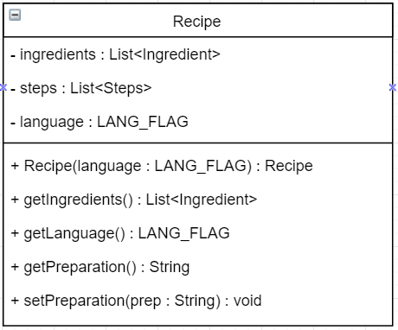
Rezept-Objekt

Slide 5

Text zu Steps
Recipe
Sentence
SenPart
Word
Block
Step
Konjunktionen
trennen
Sätze trennen
Wörter
klassifizieren
StanfordNLP
RegEx
KeyValueDataBase

Slide 6
Recipe Parser
Zutaten identifizieren
Werkzeuge identifizieren
Aktionen identifizieren
Referenzen/Aufspaltungen identifizieren
Bedingungen/Events identifizieren
Stemmer + Wörterliste
Wörterliste + StanfordNLP
Reguläre Ausdrücke
1. Bedingung finden
/,? ?_KOUS[^_VAFIN]*_VAFIN ?[,.]?/
2. Kollektion finden
/(_ART? (~INGR|~UN_OBJ) ?,? ?)+_KON _ART? (~INGR|~UN_OBJ)/

Slide 7
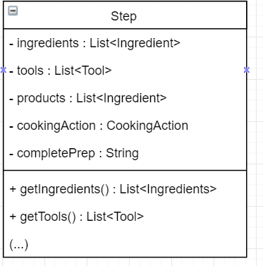
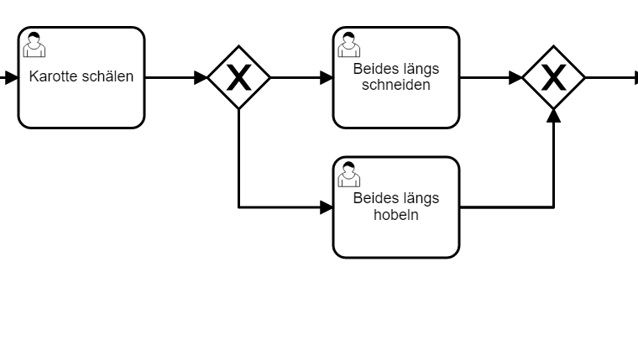
Konvertierung des Rezepts zu einem BPNM-Modell
Gegeben: Rezeptklasse mit gefüllten Steps

Slide 8
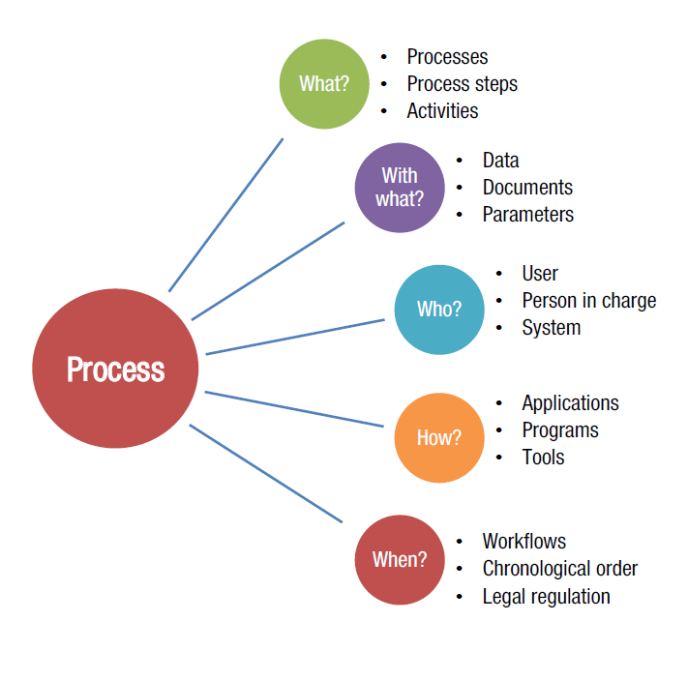
Zuordnung zu den Prozessperspektiven
?
Stepreihenfolge

Slide 9

Camunda BPMN
Java API
Erstellt BPMN XML Modelle

